Slide 1
LLM vs AI Agent vs Agentic AI
AI Agent Group

Slide 2
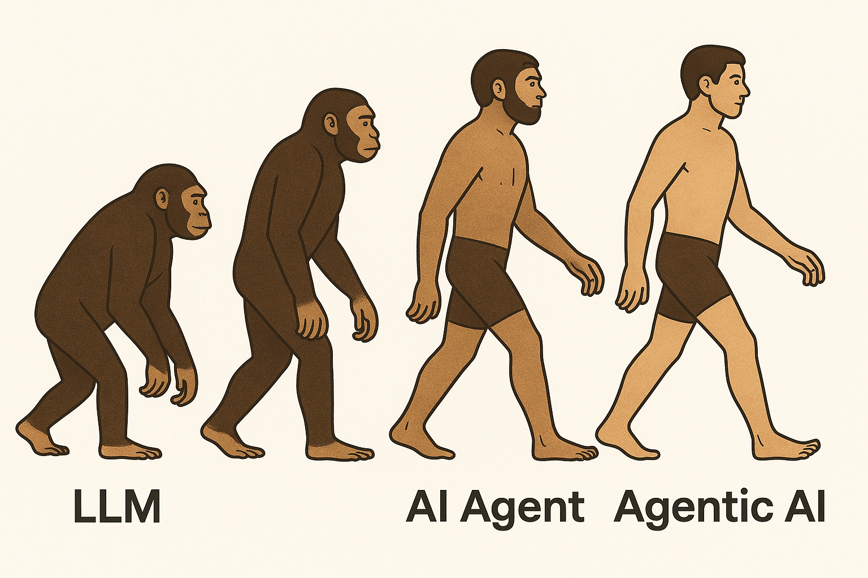
Why Agentic AI Now?
More powerful, more autonomous!

Slide 3
비교
구분 | LLM | AI Agent | Agentic AI
역할 | 텍스트 생성, 질의응답 | 목표 기반 자동화, 제한적 자율성 | 목표 지향적 자율성, 복합 목표 수행
자율성 | 없음. 입력에만 반응 | 단일 작업에서 제한적 자율성 | 전체 워크플로우 자율적 관리(에이전시 보유)
행동 범위 | 언어(텍스트) 생성 | 외부 시스템 연동 및 자동화 | 다양한 시스템·도구·에이전트 조정, 상황 주도적 행동
학습/적응 | 사전 학습, 실시간 적응 어려움 | 제한적 피드백 학습 | 실시간 적응·강화학습, 결과 기반 자기개선
지능 | 추론 | 추론 + 행동 + 기억 | 추론 + 행동 + 기억 + 협업
사용 방법 | 사람이 LLM을 사용 | Agent 중심. Human in the loop로 사람과 협업 | Agent 군집 중심 Human in the loop로 사람과 협업

Slide 4

LLM
사실상 거대한 확률적 함수일 뿐이지만,
인간의 많은 지식이 대량으로 반영되면서 다양한 지능을 갖게 된 모델

Slide 5
LLM 특징
LLM(Large Language Model)의 특징
LLM은 방대한 텍스트 데이터로 학습된 모델로, 입력에 따라 텍스트를 이해하고 생성하는 데 특화된 언어 중심 AI입니다.
주로 사용자의 질문에 답하거나, 글을 쓰거나, 코드 생성 등 텍스트 기반 작업에 쓰입니다.
행동(액션) 실행 기능은 없으며, 외부 환경에 직접 변화를 주지 않고, 단순히 정보를 제공합니다.
예시: Chatbot 서비스

Slide 6
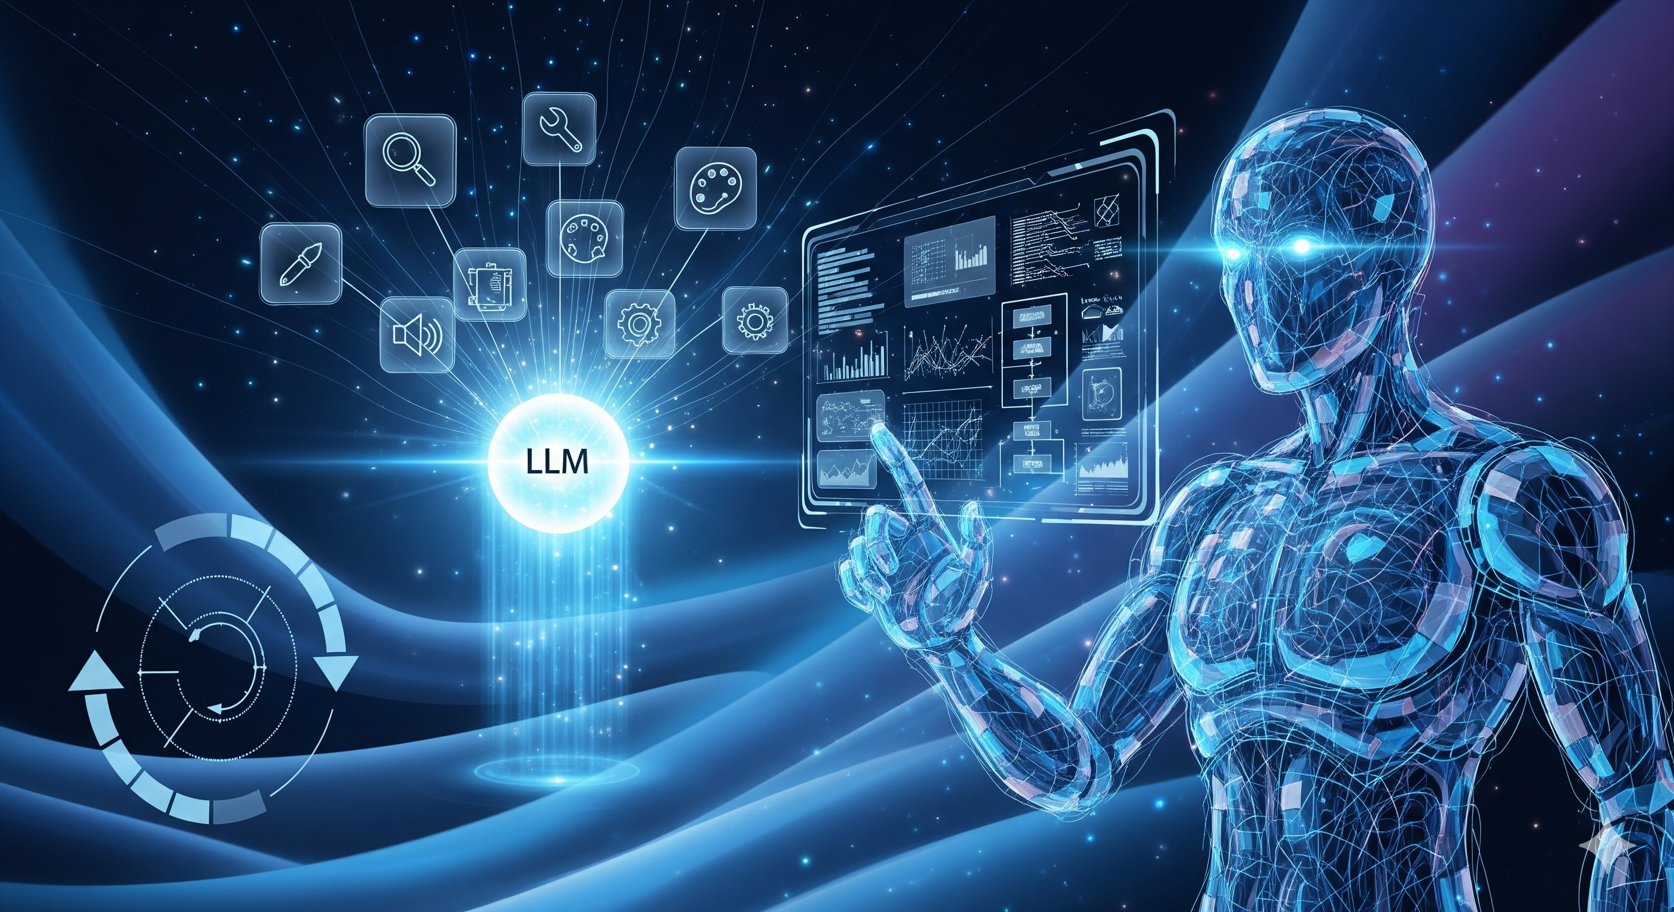
AI Agent
LLM과 다양한 도구를 활용해 특정 업무를 수행하도록 최적화된 모듈
계획을 세우고, 결과를 스스로 평가하며, 상황에 맞게 유연하게 동작한다.

Slide 7
AI Agent 특징
AI Agent의 특징
AI Agent는 LLM 같은 모델을 기반으로 하지만, 실제로 환경을 인식하고(Perceive), 행동(Act)하며, 주어진 목표를 향해 작업을 수행합니다.
외부 API 호출, 데이터베이스 접근, 자동화된 도구 사용 등 실제 업무 또는 외부 시스템과의 연동이 가능합니다.
목표 달성을 위해 계획을 세우고, 단계를 나누어 실행하며 사용자 개입 없이 자율적으로 일할 수 있습니다.
예시: 코딩 보조 도구

Slide 8

Agentic AI
주어진 목표를 달성하기 위해
업무 설계부터 실행까지 자율적으로 수행하는 고차원적 모듈

Slide 9
Agentic AI 특징
Agentic AI의 특징
Agentic AI는 한 단계 더 진화한 개념으로, 여러 개의 AI Agent를 조직적이고 고차원적으로 조율해 더 복잡하고 장기적인 목표를 자율적으로 달성합니다.
진정한 자율성(agency)을 보유해, 스스로 문제를 파악하고, 상황에 맞는 전략을 세우며, 필요한 모든 에이전트를 동원해 목표를 이룹니다.
상황 분석, 계획, 다중 시스템 조정, 사후 학습과 적응, 스스로 새로운 해결책 제시 등 고차원의 지능적 의사결정이 가능합니다.
Agentic AI는 “여러 에이전트(agents)를 감독·관리하는 상위 시스템”으로 볼 수 있습니다.
예시: 여러 시스템을 연동해 IT 업무 전체를 자동화하는 솔루션

Slide 10
API, Tool Calling, MCP server
구분 | API | Tool Calling | MCP Server
구조 | 서버에 직접 요청, 전통적 통신 | AI가 툴을 선택, 앱이 실제 호출 | 여러 툴/데이터/프롬프트를 표준 프로토콜에서 동적으로 연결
통신 방식 | 단방향, stateless(RPC/REST) | AI 응답에 따라 클라이언트가 수행, 결과 전달 | 양방향, stateful, 컨텍스트 관리, 세션 연결
관리/확장 | 각 API마다 별도 관리, 통합 어려움 | 클라이언트가 툴 관리, 복잡도 있음 | 서버 중심으로 기능, 권한, 에러 일괄 관리, 도구 확장 용이
대표 용도 | 시스템 통합, 데이터 커넥션 | AI 자동화, 외부 기능 자동 실행 | 에이전트·AI를 통한 복합 워크플로우 관리, 툴/데이터 중앙화 관리
AI 자율성 | Agent가 선택할 수 없음 | Agent가 선택 | Agent가 선택
예시 | REST API, GraphQL, SOAP | OpenAI GPT Tool Calling, LangChain Tool Use | Claude, Anthropic, Gemini의 MCP 지원, AI agent workflow

Slide 11

무엇이든 물어보세요.

